Slide 1



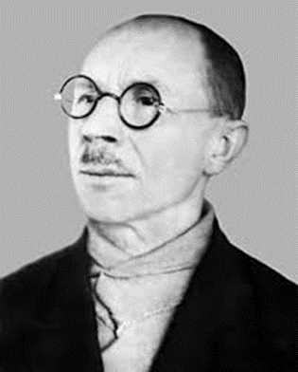

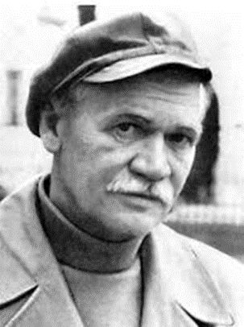
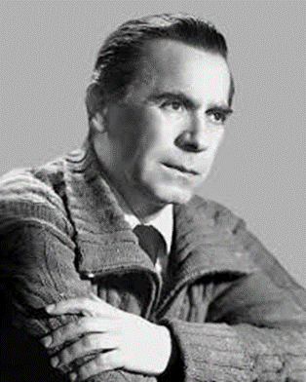
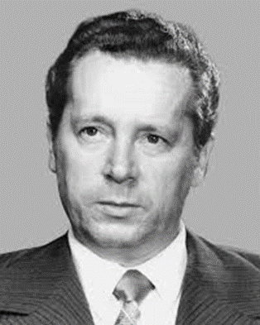

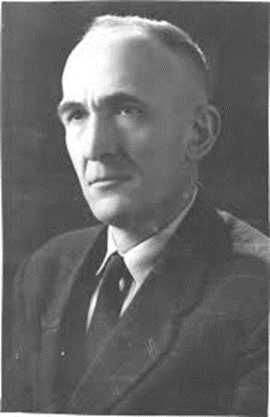
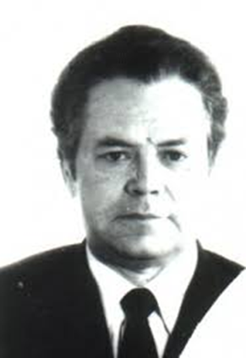
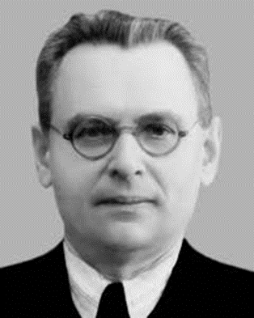
Майстри українського письменства:
письменники-ювіляри 2025
Воронін
Прохор
Славич Станіслав
Діянич Василь
Довнар
Геннадій
Курдидик
Анатоль
Сиротюк
Микола
Герасименко
Володимир

Slide 2
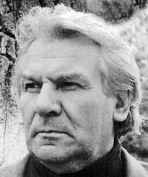

Василь Васильович Ілляшенко
ІЛЛЯШÉНКО Василь Васильович (05. 04. 1935, с. Чехівка, нині Чорнобаївського р-ну Черкаської обл. — 29. 11. 2014, Київ) — кінорежисер, сценарист, письменник, педагог. Брат М. Ілляшенка. Заслужений діяч мистецтв України (1998). Член НСКінУ (1974). Закінчив ВДІК (Москва, 1965; викл. С. Герасимов, Т. Макарова). Від 1970 — на Національній кіностудії художніх фільмів ім. О. Довженка (Київ), де поставив стрічки: «Крутий горизонт» (1971), «Новосілля» (1973), «Серед літа» (1975), «Дніпровський вітер» (1976, новела «На косі»), «Червоне поле» (1979, 2 серії), «Увійди у кожний дім» (1990, 7 серій); за власними сценаріями — «Обітниця» (1992), «Притча» (1994), «Сповідь» (2009). Ілляшенко — представник славної плеяди діячів українського поетичного кіно. Його творчій манері притаманні яскрава образність, романтизм, соціальна загостреність та глибока національна сутність. Автор п’єси «Преблаженна наша мати», «Середина літа» (1991), «Високосне літо зозулі» (1992), «Сльози сонця» (2003), «Пожираючи дітей своїх» (2009).
Кінорежисура. 1981 (співавтор); Книга режисури. 2002; Історія українського кіномистецтва. 2004; Теорія смислів світового кіно. Т. 1–3, 5–7. 2008
5 квітня 90 років
від дня народження
Василя Ілляшенка
(1935-2014)

Slide 3

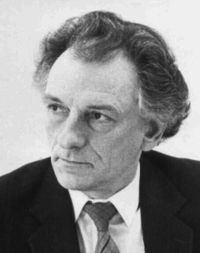

Микола Олексійович Сорока
СОРОКА Микола Олексійович (5 квітня 1935 – 7 грудня 2017) – український журналіст, науковець і поет, кандидат філологічних наук, заслужений працівник культури України.
Сорока М. О. народився 5 квітня 1935 р. на Черкащині. Після семирічки закінчив Київський Київський суднобудівельний технікум. Працював у Центральному конструкторському бюро київського заводу «Ленінська кузня». Служив на Чорноморському флоті. Закінчив факультет журналістики Київського державного університету ім. Т. Г. Шевченка. З 1964 року на журналістській роботі. З 1964 по 1992 рр. – головний редактор науково-популярного часопису «Наука-фантастика» («Знання та праця»). З 1992 по 1995 рр. – директор видавничо-поліграфічного центру «Київський Університет». З 1995 по 2001 рр. – доцент кафедри журналістської майстерності та редакційно-видавничої справи Інституту журналістики Київського національного університету ім. Т. Г. Шевченка. З 2001 по 2002 рр. – оглядач газети «Урядовий кур’єр».
Сорока М. О. – кандидат філологічних наук, доцент, член Національної спілки письменників України.
У доробку Сороки М. О. книжки нарисів «Поет німого числа» (1967), «Арабський триптих» (1970); художніх оповідей про математику (у співавторстві) «Дорогами Унікурсалії» (1977), «Кентаври України» (2003); біографічні романи: «Остроградський» (1980), «Михайло Кравчук» (1985), «Колимська теорема Кравчука» (1991), повість «Ще одна весна» (опубл. 2016). Сорока М. О. упорядкував антологію української поезії другої половини XX ст. – «Відлуння поколінь» (2001), «Віщий гомін» (2003). В телевізійній документалістиці він є автором сценаріїв документальних фільмів: «Голгофа академіка Кравчука» (2004), «Архип Люлька» (2008), редактором “Соловки” (2005), “Сандармох” (2006), автором ідеї фільму “Григір Тютюнник. Доля” (2014).
5 квітня 90 років
від дня народження
Миколи Сороки
(1935-2017)

Slide 4
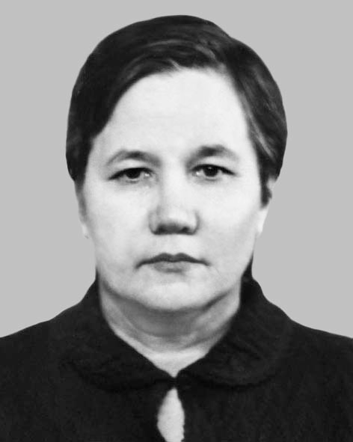
Тамара Коломієць
Тамара КОЛОМІЄЦЬ народилася 9 квітня 1935 року в місті Корсуні-Шевченківському. Мати важко працювала, а виховувала дівчинку бабуся Ганна, яка знала напам’ять майже весь «Кобзар» і часто його цитувала. Також бабуся розповідала Тамарі козацькі й чумацькі сумовиті пісні, казки, загадки, лічилки. До війни вона вже вміла читати.Її дитинство не було безхмарним, вона пережила війну. Після закінчення Гельмязівської школи, що на Черкащині, Тамара навчалася на факультеті журналістики Київського університету. Ще будучи студенткою, вона стала відомою видавши збірку поезій «Пролісок». Тамарі було тоді лише 21. На початку творчого шляху її помітив і благословив напутнім словом М. Рильський. Першим редактором був М. Стельмах. Серед однокурсників – відомі письменники – В. Близнець, В.Симоненко, М. Сом та інші. Також поетеа була знайома з В. Сосюрою, А. Малишком.
Тамара Опанасівна відома дитяча письменниця. Нею написано для дітей багато віршів, казок, небилиць, лічилок, які ввійшли в такі збірки: «Починаються дива», «Жмурки», «Пісенька про гнома», «Пісня джерельця», «Дощик – накрапайчик».Тамара Коломієць цікаві фактиПерші вірші почала складати для свого меншого братика Петра. Також вміло майструвала для нього з вербових гілочок та стручків акації свистки та пищики.Якщо у школі задавали писати твір на вільну тему, то Тамарі легше було висловлюватись у віршованій формі.
9 квітня 90 років
від дня народження
Тамари Коломієць
(1935)

Slide 5
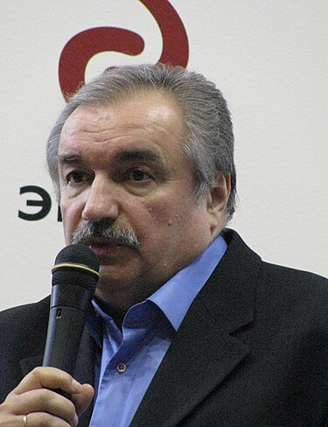
Сергій Сергійович Дяченко
ДЯЧЕНКО Сергій (14 квітня 1945— 5 травня 2022) — український письменник-фантаст, сценарист. У минулому — вчений-психіатр і генетик. Працював у співавторстві зі своєю дружиною Мариною Дяченко. Писав російською мовою.
Сергій Дяченко народився 14 квітня 1945 року у Києві. Син видатного українського мікробіолога, професора Сергія Степановича Дяченка. У 1966 році закінчив Київський медичний інститут, працював лікарем-психіатром. Кандидат біологічних наук. 1989 року закінчив сценарний факультет ВДІКу. Член Союзу кінематографістів СРСР з 1987 року, Союзу письменників СРСР з 1983 року. Лавреат Національної премії України ім. Т. Г. Шевченка 1987 року разом з А. Д. Борсюком (режисером), О. І. Фроловим (оператором) за повнометражний науково-популярний фільм «Зірка Вавилова» Київської кіностудії науково-популярних фільмів. Автор кіносценаріїв до фільмів: «Микола Вавилов», «Голод-33», «Гетьманські клейноди», «Генетика і ми», «Природи міцні затвори», «Совість у білому халаті», «Академік Бєляєв», «Зірка Вавилова» та ін. До 2009 року жив і працював у Києві, потім переїхав до Москви. У 2013 році разом з дружиною Мариною переїхали з Росії у США та відтоді проживали у штаті Каліфорнія.
На загальноєвропейській конференції фантастів «Єврокон-2005» в Глазго разом з Мариною Дяченко визнаний найкращим письменником-фантастом Європи У співавторстві з нею написав 25 романів, десятки повістей та оповідань, кілька дитячих нижок.
Помер 5 травня 2022 року.
14 квітня 80 років
від дня народження
Сергія Дяченка
(1945-2022)

Slide 6
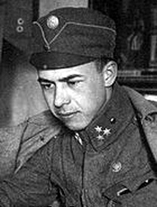
Юрій Шкрумеляк
ШКРУМЕЛЯК Юрій (18 квітня 1895, м. Ланчин, нині смт Надвірнянського району Івано-Франківської області — 16 жовтня 1965, Коломия) — український журналіст, поет, перекладач і дитячий письменник, січовий стрілець, автор творів про визвольну боротьбу УСС-УГА.
Псевдоніми: Іван Сорокатий, Юра Ігорків, Ю. Підгірський, Смик, Гнотик, Олекса Залужний, Максим Цимбала.
Народився в селянській сім'ї.
Навчався в сільській школі в 1901—1907 роках, у 1907—1914 — у Коломийській гімназії1922—1924 — у Львівському університеті і на філософському факультеті Празького університету. Знав кілька європейських мов. Згодом вільно перекладав з німецької, англійської, чеської, російської та польської мов.
Під час Першої світової війни воював у складі Українських Січових Стрільців, був підхорунжим. Належав до найвідоміших поетів-усусів. Зокрема, після кривавих боїв на Маківці Михайло Гайворонський на слова Юрка Шкрумеляка написав пісню «Питається вітер смерті». «Стрілець і пісня, — зауважував Шкрумеляк, — то брат і сестра, то любчик і любка; в одинокій пісні знаходить стрілець розраду та хвилеве забуття».
Учасник визвольної війни. Працював із Миколою Євшаном у архівах Начальної Команди УГА.
1920—1930 — співробітник і редактор часописів «Дзвіночок» і «Світ дитини», до співпраці з якими запрошував відому дитячу поетесу Марійку Підгірянку.
1928—1939 — співробітник видавничого концерну Івана Тиктора, головний редактор і фейлетоніст (псевдонім Іван Сорокатий) газети «Народна справа» та журналу для дітей »Дзвіночок»
1945 р. був засуджений на 10 років ув'язнення в радянському концтаборі. Покарання відбував у Печорських таборах. Після повернення з ув'язнення (1956 р.) реабілітований.
Помер 16 жовтня 1965 у місті Коломия.
18 квітня 130 років
від дня народження
Юрія Шкрумеляка
(1895-1965)

Slide 7
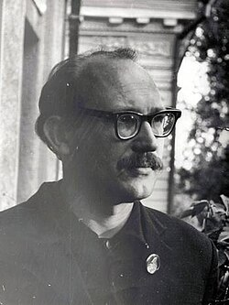
Станіслав Володимирович Тельнюк
ТЕЛЬНЮК Станіслав Володимирович (26 квітня 1935, Іскрівка – 31 серпня 1990, Київ. Похований на Байковому кладовищі) – український поет, прозаїк і літературний критик.
Народився 26 квітня 1935 року в селі Іскрівці (зняте з обліку 1973 року) Якимівського району Запорізької області в родині агронома. Прізвище його батька було Тельнюк-Демірскі-Адамчук. Він був великим оригіналом, мав чотирьох дітей і дав їм різні прізвища. Тому Станіслав, який був старшим сином, його рідний брат Тельнюк-Адамчук, і сестри мали різні частини цього прізвища. Володимир Тельнюк-Адамчук став відомим математиком і астрономом, директором Астрономічної обсерваторії Київського національного університету імені Тараса Шевченка.
В 1954 році Станіслав Тельнюк закінчив Переяслав-Хмельницьке педагогічне училище; в 1959 році – факультет журналістики Київського університету.
В 1962–1966 роках працював у редакції газети «Літературна Україна», далі відповідальний секретар Комісії критики та теорії літератури Спілки письменників України.
У 1976–1977 роках працював на будівництві Байкало-Амурської магістралі.
Лауреат Республіканської комсомольської премії імені Миколи Островського за 1984 рік.
Співініціатор і співзасновник масового політичного об’єднання «Народного руху України за перебудову».
Могила Станіслава Тельнюка
Батько українських співачок Лесі і Галі Тельнюк, учасниць дуету «Сестри Тельнюк».
Друкувався з 1952. Видав 8 збірок поезій, зокрема:
«Леґенда про будні» (1963), «Залізняки» (1966), «Опівнічне» (1972), «Робота» (1976), «Мить» (1985);
повісті: «Туди, де сонце сходить» (1967), «Грає синє море» (1971); «Яром-долиною…» (1987);
літературно-критичний нарис «Червоних сонць протуберанці» (1968);
працював також як перекладач, перекладав з 15 мов.
26 квітня 90 років
від дня народження
Василя Ілляшенка
(1935-1990)

